Slide 1


信息安全
之名词解释、知识体系结构

Slide 2
小组成立与历程
成立起因与发展历程
团队负责人&导师
http://blog.sina.com.cn/u/3212606742 （博客）
http://weibo.com/GWHackTeam （微博@广外网络安全小组）

Slide 3
小组现状
两个项目《APT前期渗透检测》《一句话木马》
与测评中心合作
大本营：实验楼B505

Slide 4
小组成员毕业去向
09级：保洁、google、腾讯
10级：中国安全测评中心、腾讯、绿盟

Slide 5
团队的一些规则
关于图书角
关于实验室使用
关于团队氛围（组织职务、收发信息）
关于任务、培训和考核

Slide 6
每年的时间表
9月—11月：信息安全竞赛
11月—12月：准备广东网络攻防大赛
12月—第二学期3月：申报项目
4月—5月：软考、暑假实习
第二学期：每周一次技术分享

Slide 7
信息安全名词解释
行业黑话、黑客术语解释
自己归纳的知识体系

Slide 8
黑客、红客（白客）、骇客
黑客（Hacker）
传统意义上的：爱解决问题的人、对难题乐此不疲的计算机专业人士或民间电脑高手
现在流行的：现在泛指那些入侵个人电脑或服务器的破坏者。应翻译为Cracker（骇客）。
不严格地分类：入侵、渗透方向和软件破解方向

Slide 9
红客（Honker）
泛指那些具爱国、为国家的网络安全事业做出贡献的安全从业人员或民间高手
起源：中美黑客大战，创始人为Lion林勇
现状：大部分以前的红客都从事过黑产、名存实亡
中国红客联盟（lion站、伪站）http://www.cnhonkerarmy.com/

Slide 10
黑帽（子）、白帽子、灰帽（子）
这样的分类的方法更能跟国际接轨
国内安全从业人员对自己的称谓（wooyun白帽子社区http://zone.wooyun.org/ ）
划分依据：对目标系统的影响

Slide 11
黑帽子（BlackHat）
国际黑帽子大会及Defcon大会
最新、最具破坏（2010黑掉ATM、2013遥控杀人、2009无线小车、黑遍拉斯维加斯）
技术具有攻击、破坏性质，和我们国内所说的骇客有细微的差别。

Slide 12
白帽子（White Hat）
泛指那些技术高强但不为恶、坚持技术只是为了乐趣的人、帮助网管构建更安全的服务器环境、正义
国内最著名：Wooyun社区
口号：Hack for fun

Slide 13
灰帽子
亦正亦邪
难以分类
在入侵、破解之后为自己争取一点小福利
例如软件破解收费、入侵后留后门

Slide 14
Blackbox、BackTrack、Kali、Matesploit
Blackbox、BT、kali:渗透系统——各种工具的集合(适用于安全从业人员)
Matesploit（MSF）：渗透框架（越来越多的漏洞以MSF的标准发布）

Slide 15
漏洞利用
Exp：漏洞利用程序
Poc：漏洞验证——一段代码、一个脚本或是一个概念模型
Payload：攻击负载（导弹头）

Slide 16
行业黑话、黑客术语解释
黑产：黑色产业
脱裤（拖库）：注入漏洞、数据库弱密码
社工库：利用被拖下的库整理之后做成的个人信息搜索系统（365社工库）
注入、溢出：攻击技术
新闻源：网络海量新闻的源头媒体
权重站：google、百度自己的权重算法不同（一般收百度权重4以上的站点）

Slide 17
接单、跑单：接任务
社工：下文会介绍
大马、小马、一句话木马（webshell）
网页木马：利用浏览器漏洞下载木马并安装在本地，用来控制用户。
肉鸡：被入侵并控制的机器
Google Hacking：特定的Google搜索语法，用于信息收集。
旁站、旁注

Slide 18
网络攻防技术：攻和防的角度
网络攻击技术：
弱口令攻击（各种具有密码验证）
缓冲区溢出（系统级别、应用程序级别）
扫描技术 （主机漏洞扫描、web漏洞扫描）
Web应用程序攻击
嗅探（ARP欺骗）
拒绝服务攻击（DOS）
中间人攻击（会话劫持、DNS欺骗）

Slide 19
学习资源
HTML知识及动态脚本：http://w3school.com.cn/ w3c在线教程
攻防相关站点：
http://www.91ri.org 网络攻防研究室
http://www.2cto.com 红黑联盟
http://www.freebuf.com/ FREEBUF咨询站

Slide 20
知识体系
网络防御技术
物理安全
防火墙及入侵检测技术
信息保护技术
系统安全
安全恢复技术

Slide 21
信息保护技术
信息加密
身份认证
PKI技术
数字签名
数字凭证

Slide 22
数据库系统安全
Mysql
Mssql/Access
IIS
服务器系统安全
Apache
系统安全
Nginx
本地漏洞
Linux/Unix
网络服务漏洞
操作系统安全
操作系统漏洞
Winsows
应用程序漏洞

Slide 23
数据备份
安全恢复技术
灾难恢复
应急响应

Slide 24
独立于攻和防的之外的角色:
蜜罐蜜网技术
社会工程学（信息收集）.
隧道和后门技术

Slide 25
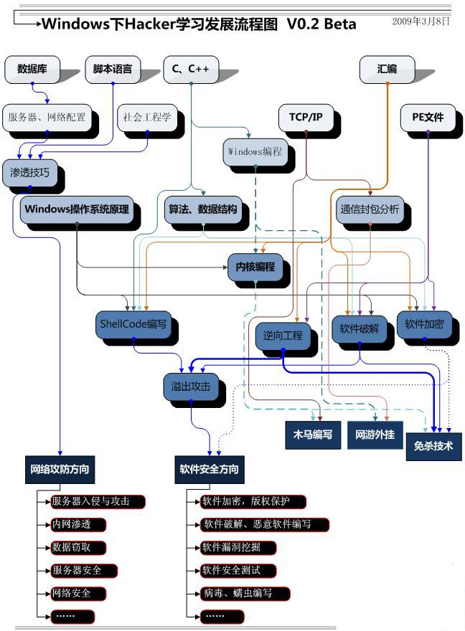
知识体系

Slide 26
传统安全与web2.0安全的角度：
传统安全：逆向反汇编、shellcode编写、软件破解技术、软件加密技术、木马病毒编写技术
Web2.0下的网络安全：上文所说的三巨头、OWASP Top 10

Slide 27
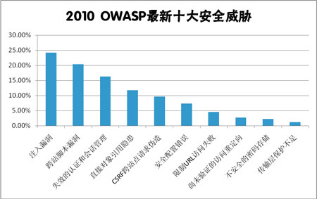
Web渗透技术

Slide 28
Web渗透三巨头
注入：SQL注入、Xpath注入、命令注入、XML注入….
XSS跨站脚本攻击(Cross Site Scripting) ：存储型、反射型、DOM型
CSRF跨站伪造请求（Cross-site request forgery ）

Slide 29
各个层次的安全问题
管理员层面：弱密码、网站压缩备份
服务器层面（配置不当）：列目录、旗标信息、敏感页面对外开放
语言层面：开启安全模式、错误信息
代码层面：密码验证流程、重定向（meta头）、文件上传（双文件上传）

Slide 30
信息安全
之渗透流程、google语句、命令行

Slide 31
典型的渗透测试流程
此处大多是属于web端的渗透测试
也会涉及到针对主机、网络设备的渗透测试
BackTrack思想

Slide 32
后门维持
收集信息
提权
漏洞识别
漏洞利用

Slide 33
信息收集
社会工程学（技术社工、传统社工）
Google hacking
离线收集（whois、注册信息）
在线收集（网站的文档、管理员的信息、网站的结构、robots.txt等敏感页面）

Slide 34
漏洞识别
目标主机漏洞（MS08-063、linux内核溢出）
目标网络设备漏洞（DNS欺骗）
CMS漏洞（dede、动易、动感）
web编辑器漏洞（Ewebeditor、Fckeditor）
OWASP Top 10

Slide 35
漏洞利用
Metasploit漏洞利用框架（溢出提权）
网元hacking（路由器、交换机安全）
内网渗透（ARP欺骗、DNS欺骗、嗅探）
0day
Exp、poc和payload

Slide 36
后门维持
Rootkit技术
隧道维持技术（内网）
后门技术（shift后门、放大镜后门、影子账户、超级隐藏账户、账户克隆等）
代理技术（socks代理）

Slide 37
Google hacking

Slide 38
搜索特定url内容的连接
语法：inurl：admin_login.php
inurl: install.php
例如：http://140.123.169.1/ccumarketing/admin_login.php

Slide 39
搜索特定标题的网页
语法：intitle:Login
intitle:后台管理
例子：http://wwww.xhbbw.cn/index.htm
http://ss.hhit.edu.cn/hs/index.php

Slide 40
比较常见的用法：
intext: 搜索特定的网页内容
filetype: 搜索特定类型的内容
site: 在特定的网站上搜索信息
Info: 查找指定站点的一些基本信息
更多请参考：http://www.myhack58.com/Article/html/3/8/2013/38997.htm

Slide 41
翻墙goagent
Python2.7安装环境：http://www.cr173.com/soft/16395.html
翻墙教程：
http://www.360doc.com/content/11/1108/14/7917215_162778496.shtml

Slide 42
DOC命令

Slide 43
基础操作命令
1、dir 含义：显示指定路径上所有文件或目录的信息
2、cd 含义：进入指定目录
3、md 含义：建立目录
4、rd 含义：删除目录
5、copy 含义：拷贝文件
6、del 含义：删除文件

Slide 44
网络命令
Ipconfig /all 查看本机的网络配置
Ping 测试对方机子是否连通
（ping 1.1.1.1 –l 65535 –t 死亡之ping）
telnet 登陆别人的机子
Tracert 路由跟踪
Netstat –ano 查看端口开启情况

Slide 45
账户提升命令
Net user feiji feiji /add 添加用户
Net localgroup administrators feiji /add
提升为管理员权限
Net user 用户 查看用户的详细信息
Net localgroup 组 查看组的详细信息
Whoiam 查看目前是什么用户

Slide 46
常见的入侵命令
Tasklist –svc 查看远程主机的进程
Taskkill –pid
Taskkill –im –f 杀死本机进程
Systeminfo 查看主机的配置、补丁
Shutdown –s –t 3600 定时关机
Shutdown –s –r –l 关机/重启/注销

Slide 47
Arp –a –d 查看/删除本机arp表
Arp –s ip mac 静态绑定ip与mac地址
Net share 查看本机上的共享资源
Net view 查看本地网络的共享资源
\\192.168.235.253 来访问远程资源
Net start/stop 开启/关闭本机上的服务
Sc qc 服务名 查看服务的安装路径（重要）

Slide 48
常用快捷键
Win键+R 打开运行框
按Shift五次 粘滞键
Ctrl+z 撤销键
Win键+D/M 最小化
Ctrl+F5 强行刷新
Win键+e 打开我的电脑
Shift+delete 直接清空文件

Slide 49
谢谢观看

